Slide 1
«Красная книга Ставрополья»
Сабельникова Е.В.
учитель МОУ СОШ№12
г.Новоалександровска

Slide 2
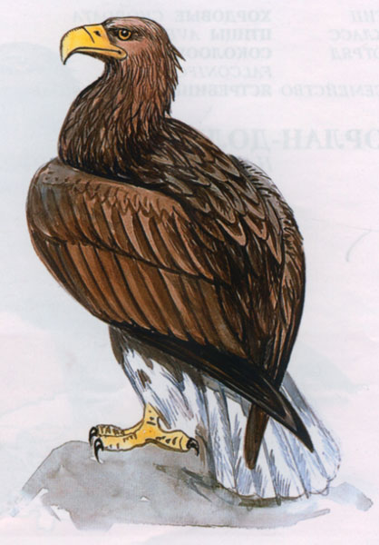
Орлан-белохвост

Slide 3
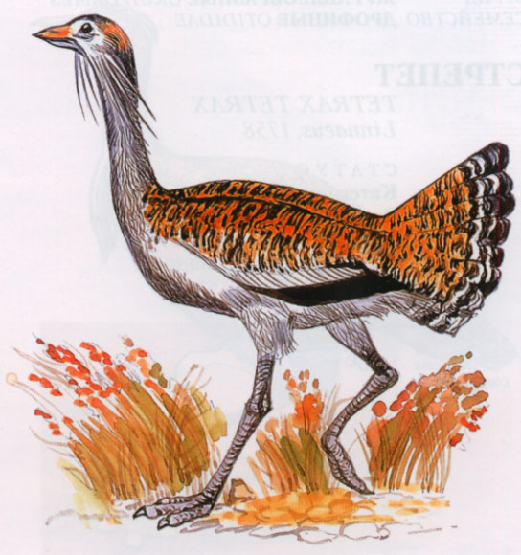
Дрофа

Slide 4
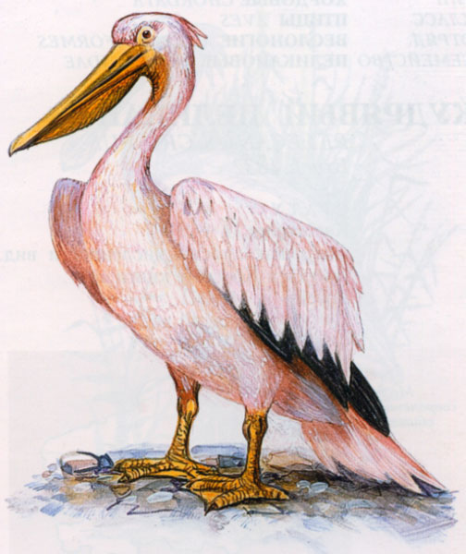
Розовый пеликан

Slide 5
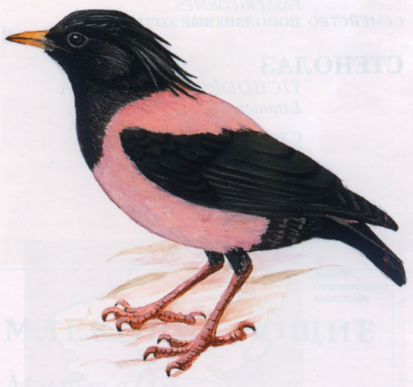
Розовый скворец

Slide 6
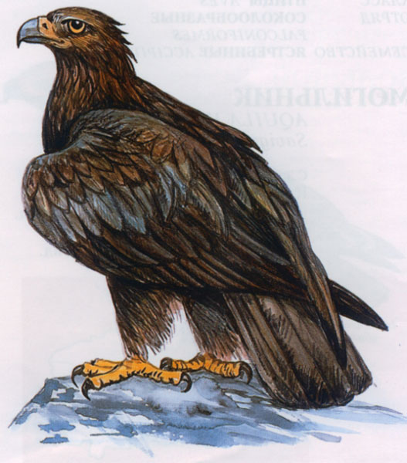
Беркут

Slide 7
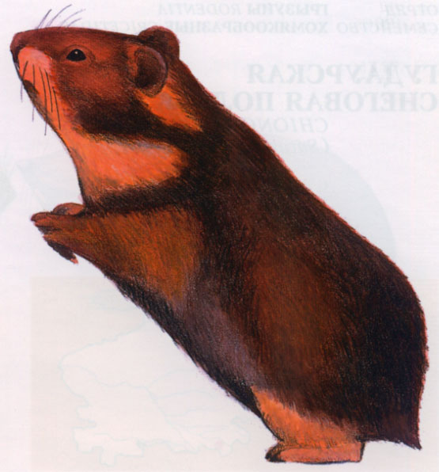
Хомяк Раде

Slide 8
Степной хорь

Slide 9
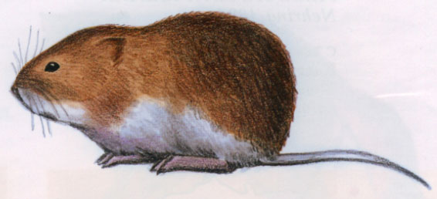
Гудаурская полевка

Slide 10
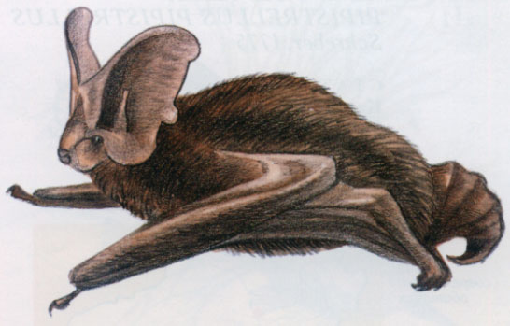
Европейская широкоушка

Slide 11
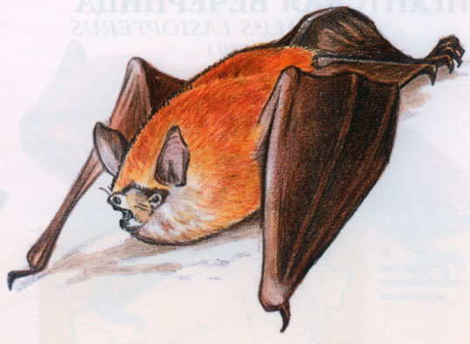
Трехцветная ночница

